Slide 1
Teoria Gier

Slide 2
Podstawowa terminologia
Gra – dowolna sytuacja konfliktowa, gdzie każdy uczestnik nazywany jest graczem. Każdy gracz obiera pewną strategie postępowania, którą stara się osiągnąć korzyść (w postaci jednostki użyteczności) i przewagę nad pozostałymi graczami.
Strategia – kompletny plan działania gracza uwzględniający wszystkie możliwe sytuacje.

Slide 3
Teoria gier
Teorią gier nazywamy dział matematyki zajmujący się badaniem optymalnego zachowania w przypadku konfliktu interesów.
Teoria gier wywodzi się z badań nad grami hazardowymi. Zastosowanie znajduje się głównie w ekonomii, biologii, socjologii, oraz informatyce (sztuczna inteligencja). Zajmuje się badaniem procesu podejmowania decyzji oraz ich teorią.
Przykładem wykorzystania teorii gier może być symulacja w której producent decyduje o jakości produktu mając na uwadze reakcję rynku i spodziewane zyski (koszty produkcji a sprzedaż).

Slide 4
Teoria gier
Teoria gier jest nieco powiązana z teorią decyzji – analizowaniem rozmaitych sytuacji i wyborem optymalnych decyzji. Różnicą jest jednak to, że w teorii gier decyzja jednego gracza wpływa na pozostałych uczestników (jest to tzw. współzależność społeczna), gracze muszą brać pod uwagę decyzje innych uczestników i biorą ich interakcje pod uwagę przy wyborze decyzji. Natomiast teoria decyzji podejmowane działania nie zależą od innych osób niż decydent.

Slide 5
Podział gier
Gry o sumie stałej – gdy suma wypłat obu graczy jest stała, szczególny przypadek to gry u sumie zerowej. W grze o sumie stałej zysk jednego gracza oznacza stratę drugiego. W tego typu grach występuje sprzeczność interesów.
Gry sprawiedliwe – gdy wartość oczekiwana wypłaty każdego gracza jest taka sama.
Gry niesprawiedliwe – gdy najwyższa wygrana jednego z graczy przewyższa najwyższą wygraną drugiego gracza.
Gry dwuosobowe i wieloosobowe.
Gry o skończonym i nieskończonym czasie rozgrywki.

Slide 6
Podział gier
Gry w których gracz ma pełną informację o wypłacie wszystkich graczy.
Gry w których gracz nie ma pełnej informacji o wypłacie wszystkich graczy.
Gry w których gracz podejmuje decyzję o wybraniu strategii bez wiedzy o decyzjach przeciwników (gra w postaci normalnej).
Gry w których gracz podejmuje decyzję na podstawie decyzji innych graczy.
Najbardziej konkretne wyniki daje teoria gier dwuosobowych o sumie stałej.

Slide 7
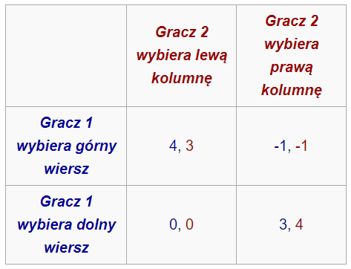
Macierz wypłat
Zwykle grę obrazuje się za pomocą macierzy wypłat, reprezentującej graczy, ich strategie i wypłaty przypisane tym strategiom.

Slide 8
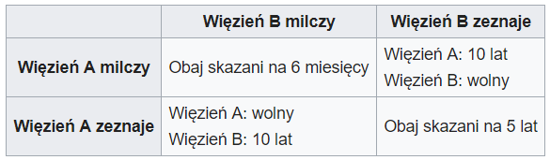
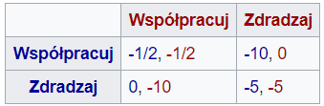
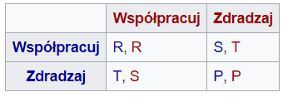
Dylemat więźnia
Przykładowa macierz wypłat:
W ogólnej postaci, dylemat przedstawia się jako macierz:
T – określa pokusę zdrady (wypłatę za zdradę, gdy drugi współpracuje),
R – nagrodę za obopólną współpracę,
P – karę za obopólną zdradę,
S – wypłatę zdradzonego.

Slide 9
Równowaga Nash’a
Rozważmy grę dwuosobową. Równowagą Nasha jest następujący wybór. Wybór gracza A jest optymalny dla wyboru gracza B i wybór gracza B jest optymalny przy danym wyborze A. Inaczej: wybieram to, co jest dla mnie najlepsze, gdy ty robisz to, co robisz. Ty robisz to, co jest dla ciebie najlepsze, gdy ja robię to, co robię.
 | B milczy | B zeznaje
A milczy | A: 6 miesięcy B: 6 miesięcy | A: 10 lat B: Wolny
A zeznaje | A: Wolny B: 10 lat | A: 5 lat B: 5 lat

Slide 10
Orientacje społeczne
preferencje co do podziału wyników (dobra) pomiędzy siebie i innych w sytuacji współzależności społecznej
orientacja indywidualistyczna – dążenie do maksymalizowania własnych zysków
orientacja kooperacyjna – dążenie do maksymalizowania wspólnych zysków swoich i innej osoby
orientacja rywalizacyjna – dążenie do maksymalizowania różnicy pomiędzy swoimi zyskami a zyskami innej osoby, z korzyścią dla siebie
orientacja altruistyczna – dążenie do maksymalizowania zysków innej osoby
orientacja agresywna – dążenie do minimalizowania zysków drugiej osoby
orientacja męczeńska – dążenie do maksymalizowania różnicy pomiędzy wynikami swoimi a innej osoby, z korzyścią dla innej osoby
orientacja masochistyczna – dążenie do minimalizowania własnych zysków
orientacja sadomasochistyczna – dążenie od minimalizowania wspólnych zysków swoich i innej osoby
orientacja równościowa – dążenie do minimalizowania różnicy pomiędzy wynikami swoimi a innej osoby
orientacja minimaksowa – dążenie do maksymalizowania najmniejszego zysku, bez względu na to czyj ten zysk jest

Slide 11
Wyniki innej osoby
Altruizm
W1=0, w2 =1
kooperacja
W1 =1, w2 = 1
Męczeństwo
W1 =-1, w2 = 1
Masochizm
W1 = -1, w2 = 0
Indywidualizm
W1 =1, w2 = 0
Moje
wyniki
Sadomasochizm
W1 = -1, w2 = -1
agresja
W1 =0, w2 = -1
rywalizacja
W1 =1, w2 = -1

Slide 12
Bibliografia
https://pl.wikipedia.org/wiki/Teoria_gier
http://kbo.ue.poznan.pl/marcinkowski/libraryz/wyklad3zb.pdf
http://www.math.uni.lodz.pl/~kowalcr/TeoriaGier/Wyklad1.pdf
http://coin.wne.uw.edu.pl/kiuila/Mikro/wyklad9B.pdf
Przygotowali:
Kamil Wieniecki
Piotr Wiśniewski

